Slide 1
الصّف التّاسع/ مادّة التّربية الوطنيّة
الوحدة السابعة/ الدرس الأول
البلقاء

Slide 2
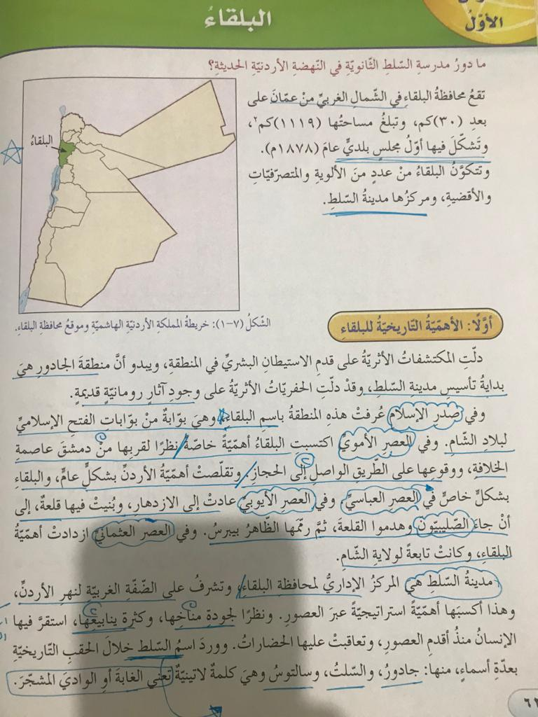

Slide 3
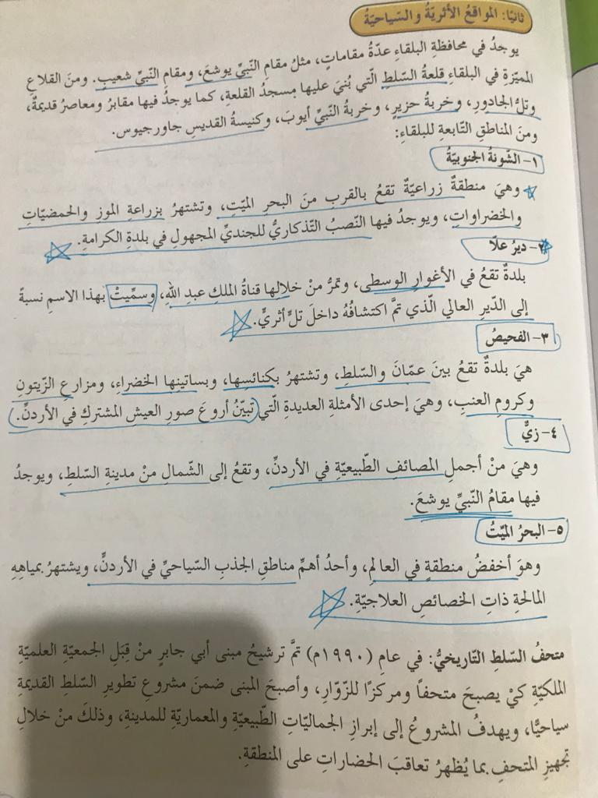

Slide 4
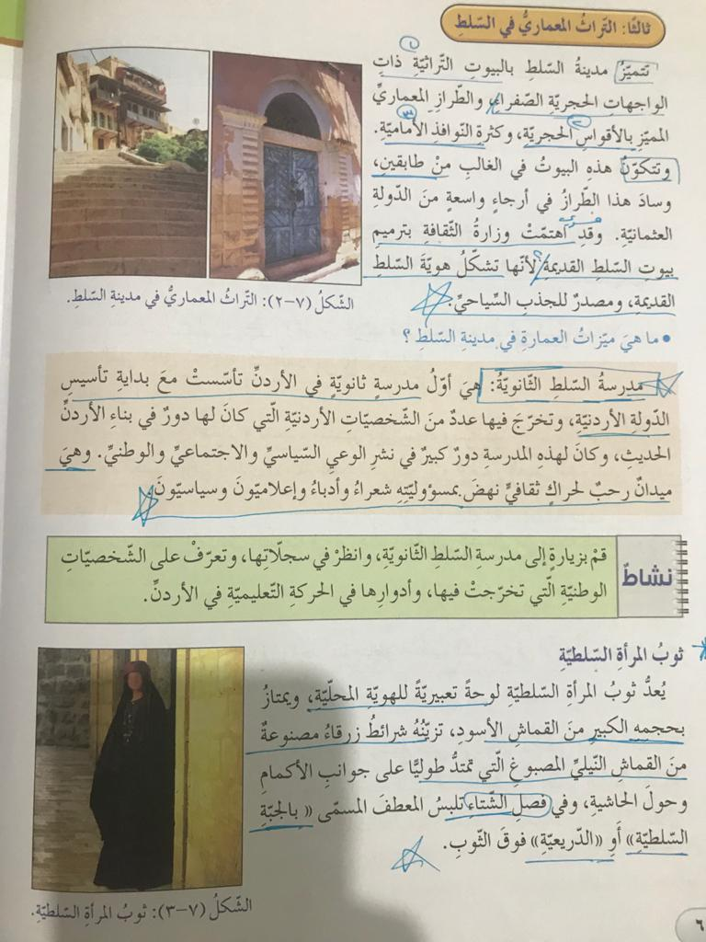

Slide 5
دمتم سالمين
نادين محمود ربّاع

